Slide 1

Дообучение модели МО для предсказания дескрипторов чая
и создание чат-бота для рекомендаций
Автор: Лаврентюк Анна
GitHub: lavrentyukann/Predict_Tea_Descriptors_plus_Bot_Project

Slide 2
Цели и задачи проекта
Найти наиболее удачный способ(ы) предсказать дескрипторы у отсутствующих позиций
Создать чат-бот, рекомендующий позиции из интернет-магазина по запросу пользователя
1
2

Slide 3

Задача 1
Предсказание дескрипторов

Slide 4
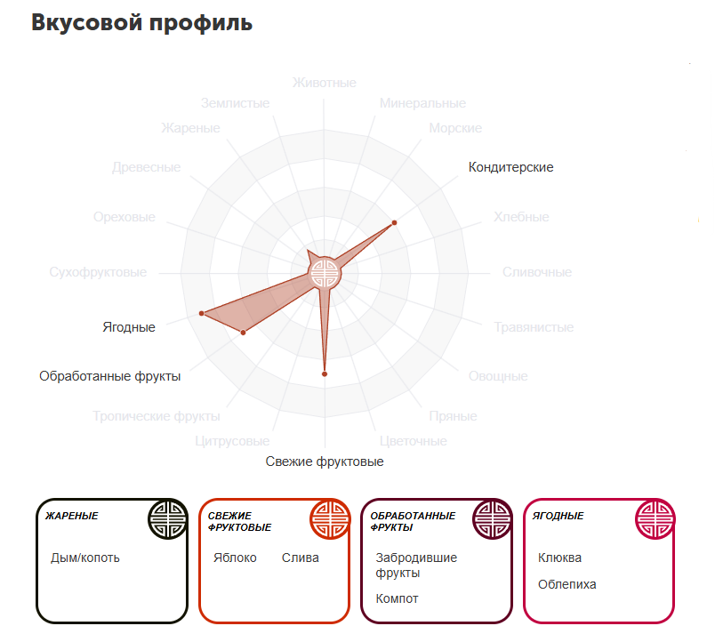
Что такое дескриптор?
Изображение взято с сайта daochai.ru

Slide 5
Задача 1: Предсказание дескрипторов
Проблемы
1
Выборка
2
Ограничение токенизатора

Slide 6
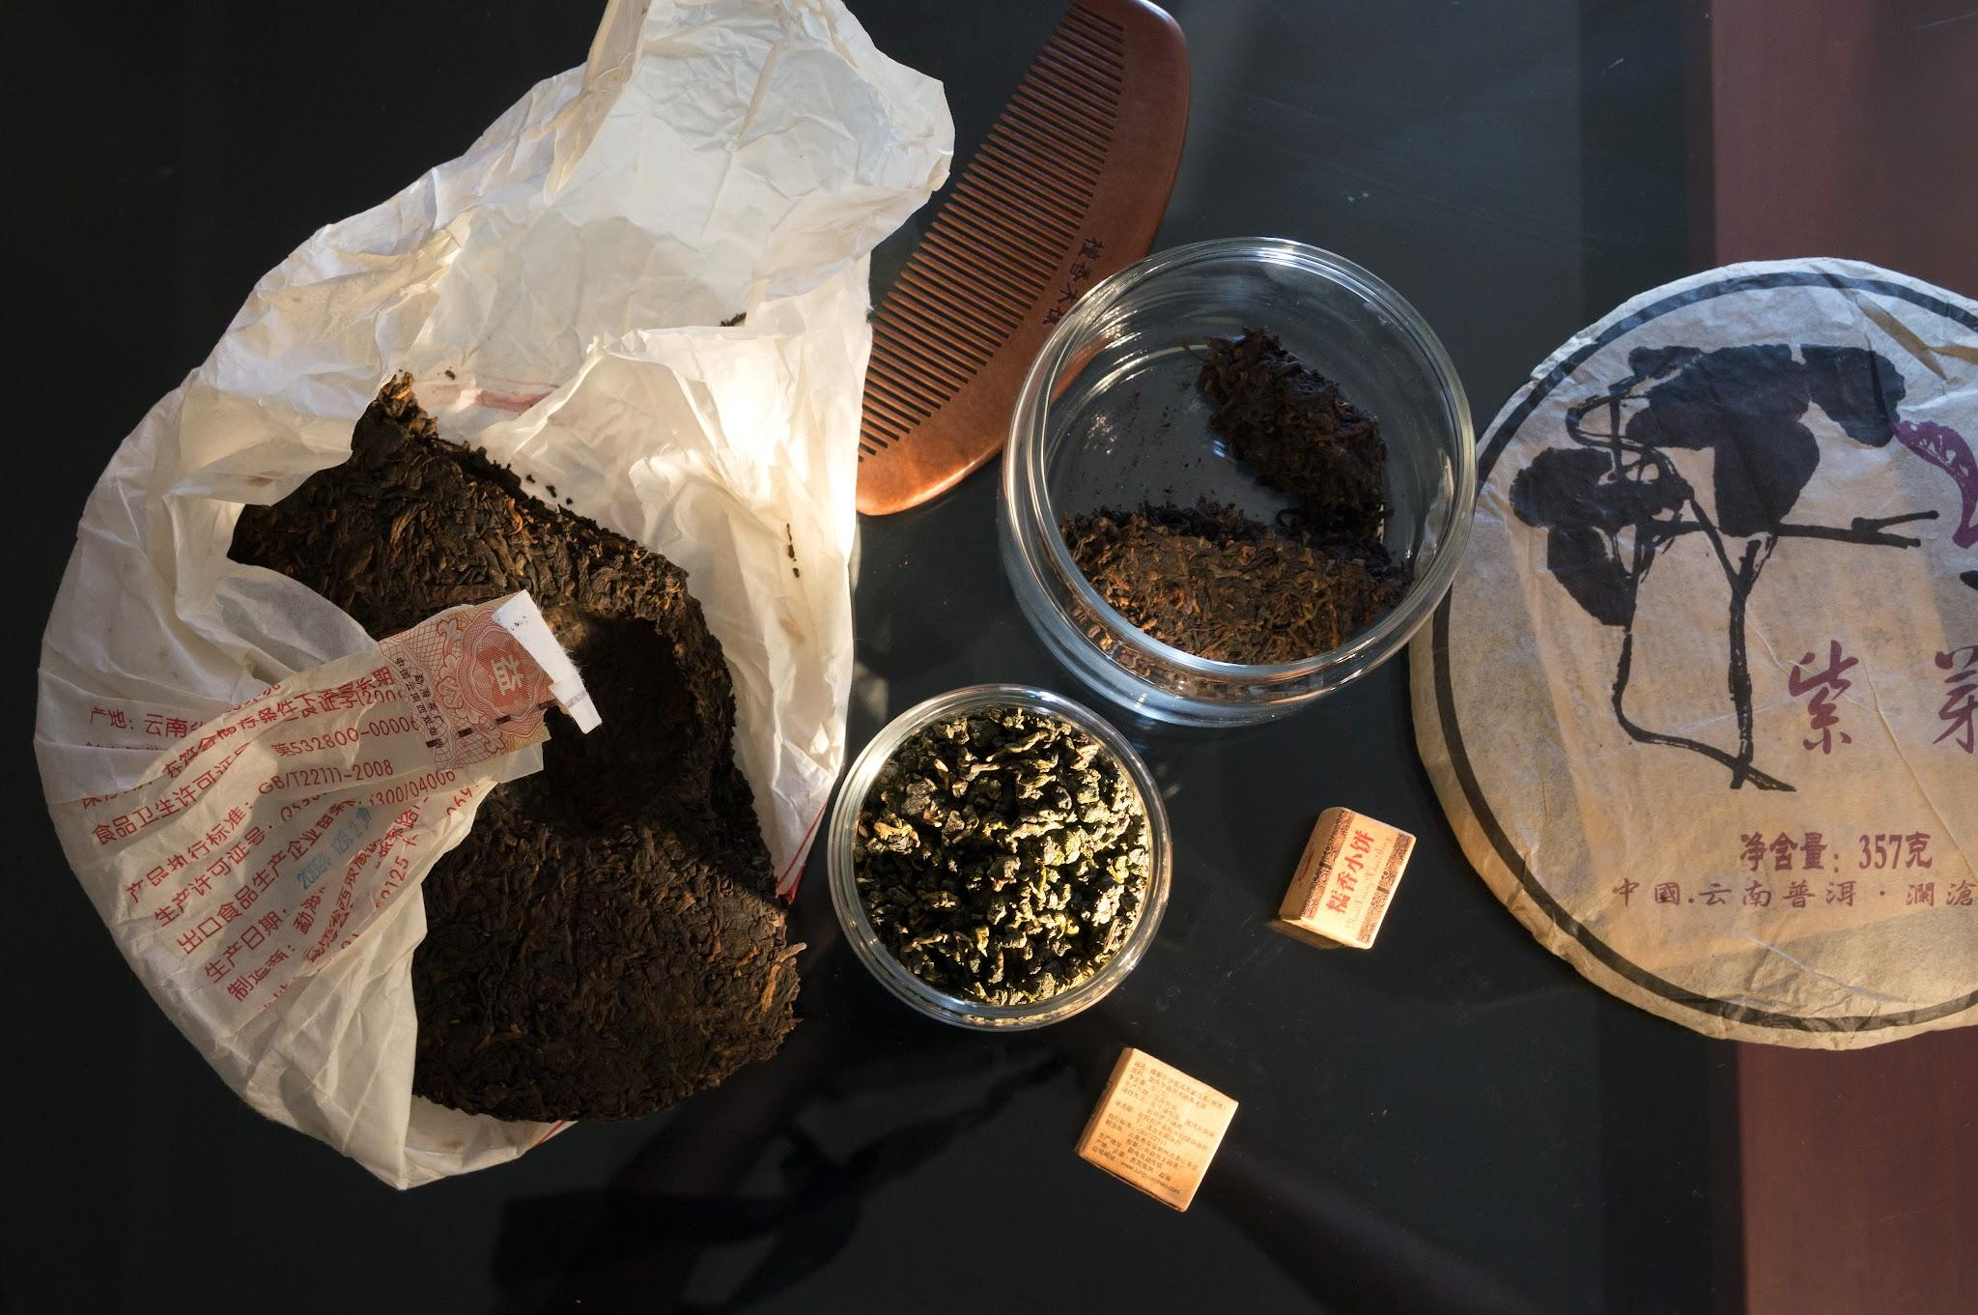
ПРОБЛЕМА 1
ВЫБОРКА

Slide 7
Проблема 1: Выборка
Около 430 размеченных текстов описаний
Около 555 требуется предсказать
148 классов
Тип классификации – multi-label: один текст–множество классов

Slide 8
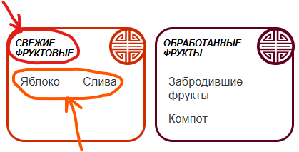
Решение 1 – Укрупнение классов
Категории дескрипторов
дескрипторы
Вместо дескрипторов использовать “категории дескрипторов”

Slide 9
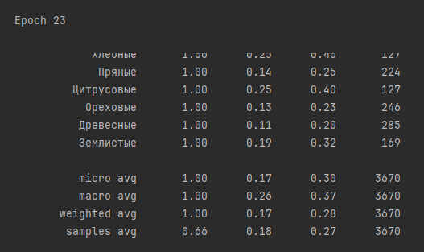
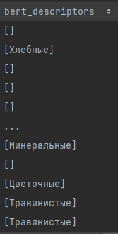
Решение 1 – Укрупнение классов

Slide 10
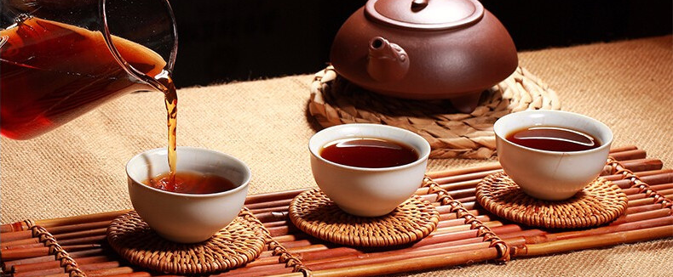
Решение 2: K-Fold
Решение (для всех экспериментов):
5 фолдов по 50 эпох
С ранней остановкой
K-fold кросс-валидация с MultiStratifiedKFold
Финальное тестирование на независимом тестовом наборе

Slide 11
1
Решение 3: Аугментация перед подачей на модель

Slide 12
Использованные способы
 | Contextual Word Aug based on DeepPavlov/rubert-base-cased | Paraphrasing with LLM (gemma3:1b)
Простота реализации | простая | сложная
Скорость | Быстрая (ок. 2 ч) | Долгая (ок. 5-6 ч)
Качество результата | Местами сомнительное | Лучше (но на метриках не особо отразилось)

Slide 13
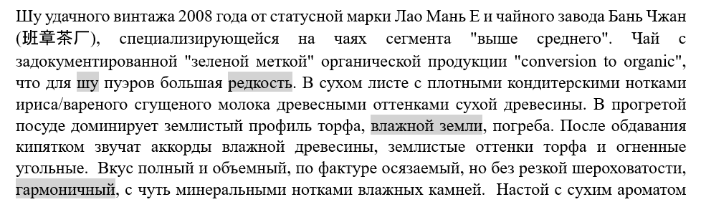
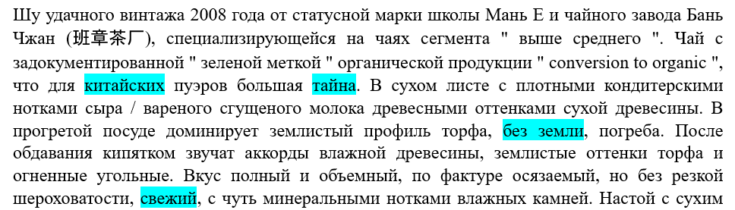
Оригинал
Замена синонимами с пом. Bert

Slide 14
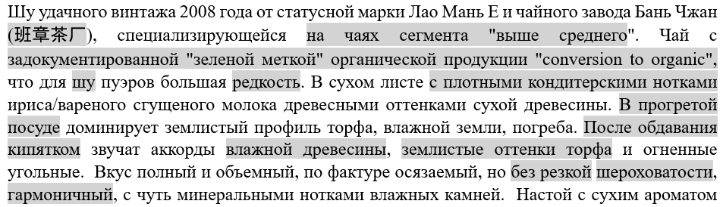
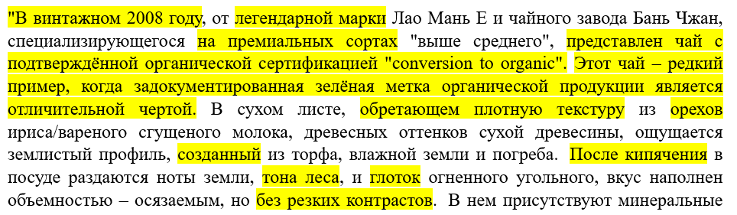
Оригинал
Перефраз с пом. gemma3:1b

Slide 15
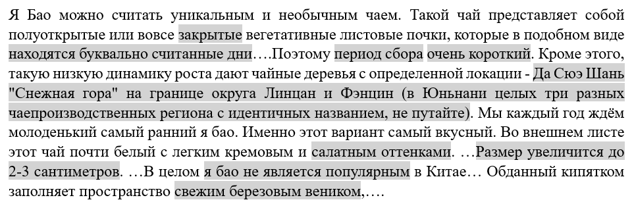
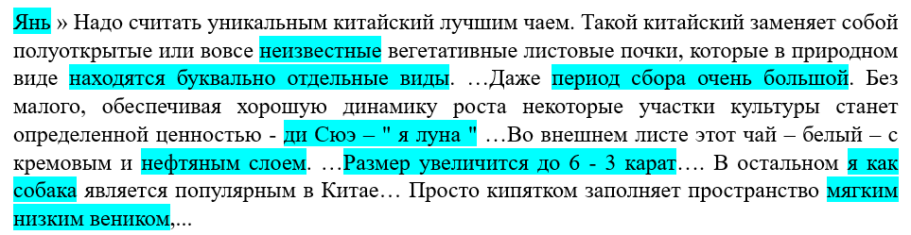
Из смешного
Оригинал
Замена синонимами с пом.Bert

Slide 16
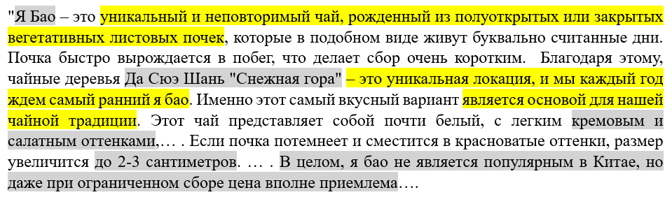
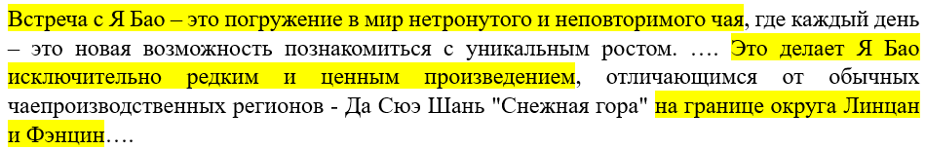
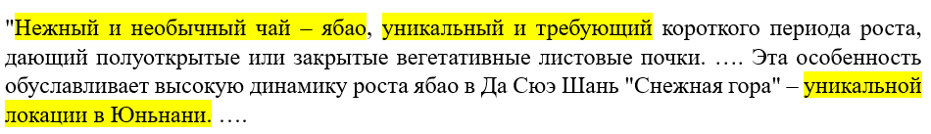
Разнообразие перефразирования с помощью LLM
Ещё варианты

Slide 17
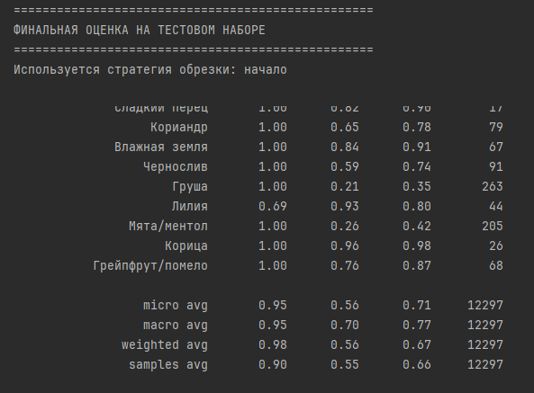
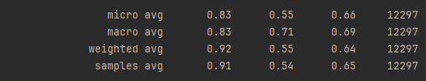
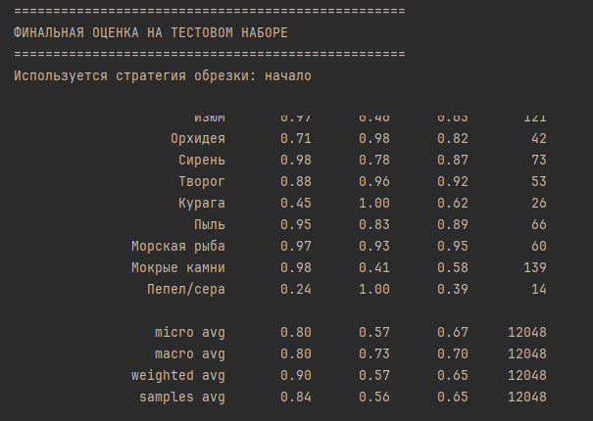
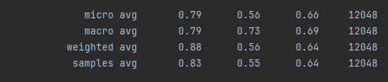
Результаты классификации на метриках
Контекстная замена
Перефразирование

Slide 18
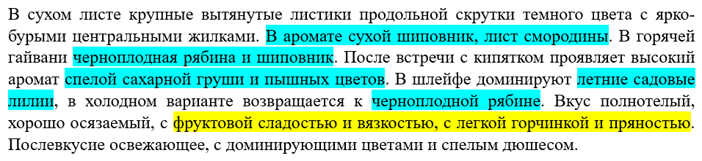
Результаты классификации в примерах
Контекстная замена
Перефразирование

Slide 19
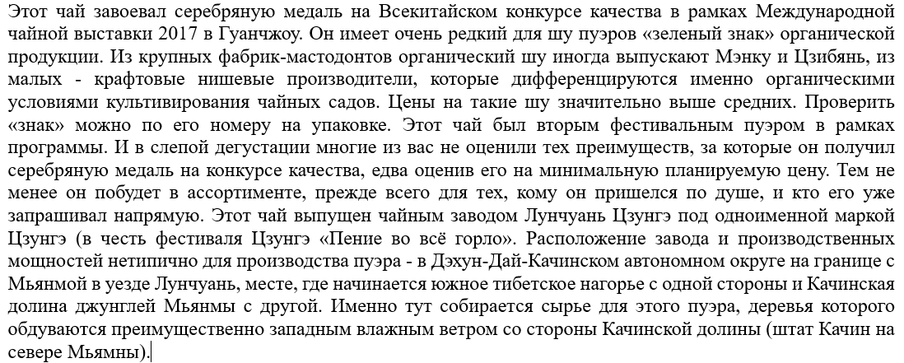
Полнота описания
Контекстная замена
Перефразирование

Slide 20

ПРОБЛЕМА 2
ОГРАНИЧЕНИЯ ТОКЕНИЗАТОРА

Slide 21
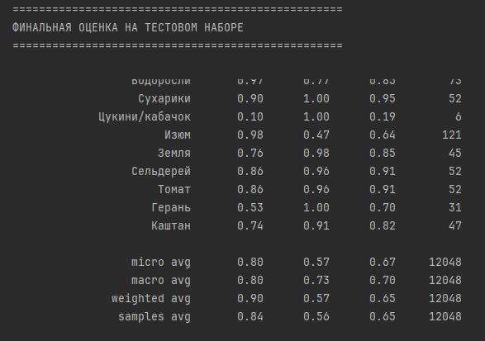
Результаты
если обрезается конец текста

Slide 22
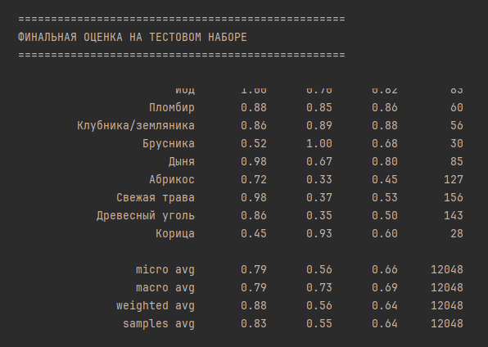
Результаты
если обрезается начало текста

Slide 23
Как выглядит финальная сборка?
Сбор данных
Аугментация
Дообучение
Оценка
Парсинг
предобработка
Тексты описаний
Разные способы
Для борьбы с нехваткой данных
Векторизация
Инициализация и применение модели с кросс-валидацией
Метрики
Визуальная оценка

Slide 24

ВЫВОДЫ

Slide 25
Выводы
Количество данных действительно имеет значение
Аугментация может помочь, но имеет нюансы: время, ресурсы, качество
Ограничение токенизатора: регулировать сторону обрезки, если тип токенизатора для Bert – Fast
Для усложнения: можно подключить другие данные, попробовать задать правила (требует экспертности)
Для чего это всё? Как мне кажется, может сократить время на разметку позиций, но есть нюансы: ресурсы, время, требует перепроверки

Slide 26
Задача 2
Создание чат-бота

Slide 27
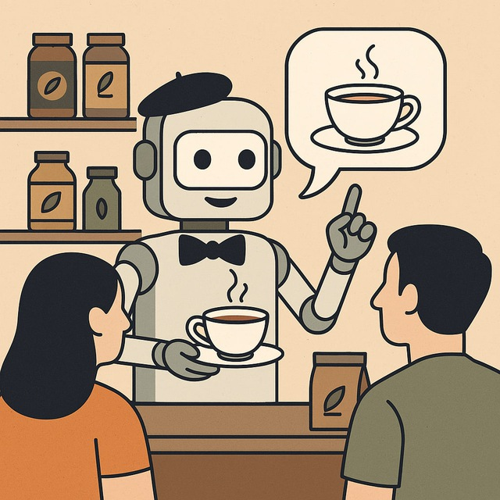
Чат-бот “Чайный сомелье”
Основан на
Модель gemma3:1b
Что умеет?
Рекомендует 3 позиции из интернет-магазина на основании запроса пользователя
Кратко объясняет выбор

Slide 28
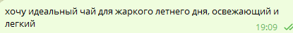
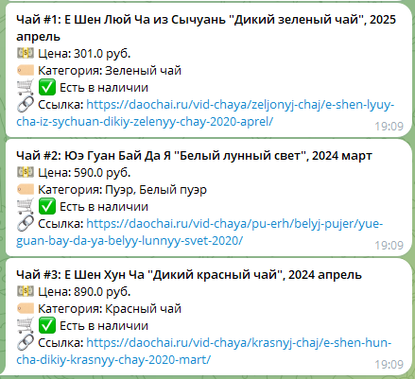
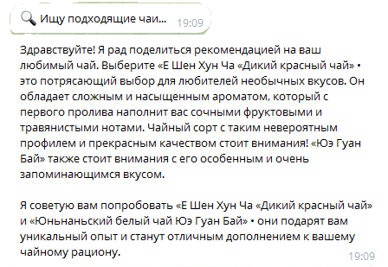
Пример запроса и ответа

Slide 29
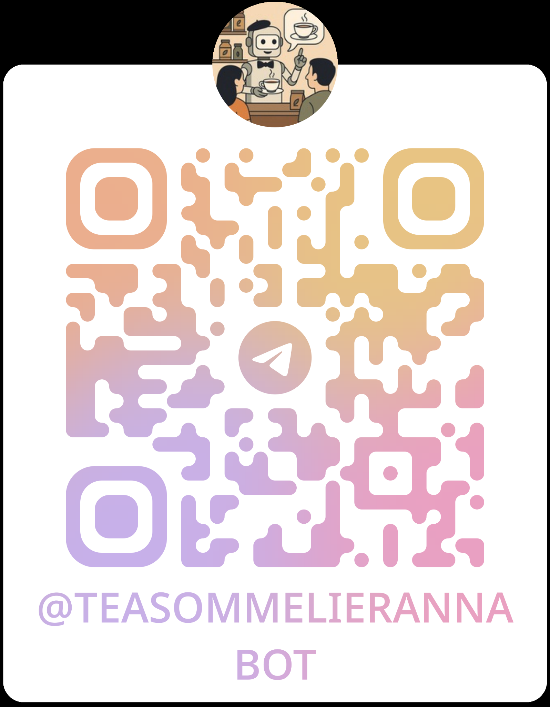
Доступ
Или по имени
@TeaSommelierAnnaBot

Slide 30
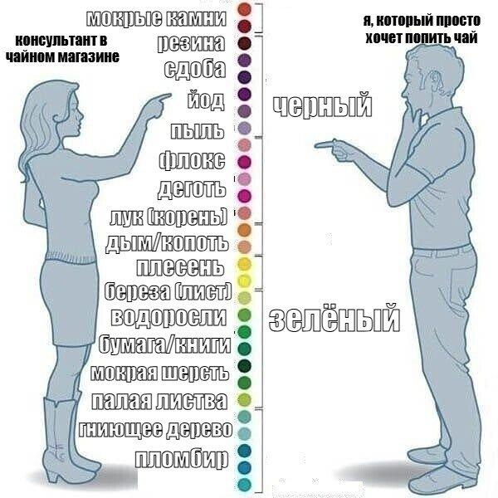
Спасибо за внимание!

